Slide 1





СКОРАЯ ПОМОЩЬ СТУДЕНТАМ

Slide 2

АКТУАЛЬНОСТЬ ПРОЕКТА
В настоящее время у большинства студентов первого курса возникает проблема адаптации к новым условиям, связанным с учебным процессом. Мы сами сталкивались с этой проблемой будучи студентами первого курса. И теперь, пройдя данный этап в жизни университета мы имеем знания необходимые для решения данной проблемы и хотим помочь тем ребятам которые только недавно поступили в университет и сталкиваются с теми же проблемами, с которыми мы сталкивались раньше.

Slide 3

ЦЕЛЕВАЯ АУДИТОРИЯ
Потенциальными потребителями являются студенты первых курсов всех направлений СУРГУ, как в качестве заказчиков, так и исполнителей. Сервис позволяет решать проблемы разного рода и сложности, включая бытовые, никак не затрагивающие обучение.

Slide 4

ПРОБЛЕМА
Сложности с адаптацией на первом курсе обучения, а именно:
поиск конспектов
помощь в решении заданий
репетиторство
поиск необходимой информации
помощь в решении бытовых вопросов

Slide 5

РЕШЕНИЕ
Для решения проблемы будет создан телеграмм бот, который выполняет следующие задачи:
На бесплатной основе:
Поиск необходимых конспектов
Ответы на часто задаваемые вопросы
На платной основе:
Репетиторство
Помощь от продвинутых студентов с объяснением сложных тем
Помощь в выполнении бытовых задач (например: передвинуть мебель девушке)

Slide 6

ЦЕННОСТЬ, ЦЕННОСТНОЕ ПРЕДЛОЖЕНИЕ
Наша команда помогает студентам первого курса со сложностями с интеграцией в учебе, бытовых вопросах. Мы решаем проблему благодаря помощи от других студентов с помощью телеграм-бота, что позволит первокурсникам получать готовое решение поставленной задачи в полном объеме и в короткие сроки

Slide 7

РЫНОК
tam: 4 млн * 2000 = 8 млрд. * 9 = 72 млрд * 0,1 (наша комиссия) = 7.2 млрд
sam: tam * 3% = 7.2 млрд. * 3% = 216 млн
som: студенты СУРГУ: 7000 * 3% * 2000 = 0.4 млн * 9 = 3.6 млн * 0,1 (наша комиссия) = 360 т.р.

Slide 8




КОНКУРЕНТЫ
Интернет, Авито, локальные чат группы университета
Плюсы: объем информации/предложений;
Минусы: много “воды”, слишком много затрачиваемого времени для решения поставленного вопроса/задачи
Стратегия: За счет плотности в конкретном вузе обеспечиваем возможность найти любую информацию (Создать доступность, скорость, качественный товар)

Slide 9

БИЗНЕС-МОДЕЛЬ
Мы планируем разработать телеграм-бота с которого мы будем получать фиксированную комиссию 10% за предоставление возможности продавать услуги в быту, репетиторстово, помощь в решении учебных задач и т.д. В среднем студент покупает услуг на 2000 т.р., из которых наша комиссия составит 200р. Дополнительно мы можем зарабатывать на предоставлении услуг лично нами. Мы планируем привлекать клиентов следующим образом: чаты групп, QR-коды на стендах, (таким образом стоимость привлечения будет 0 рублей + клиенты должны становиться постоянными)

Slide 10
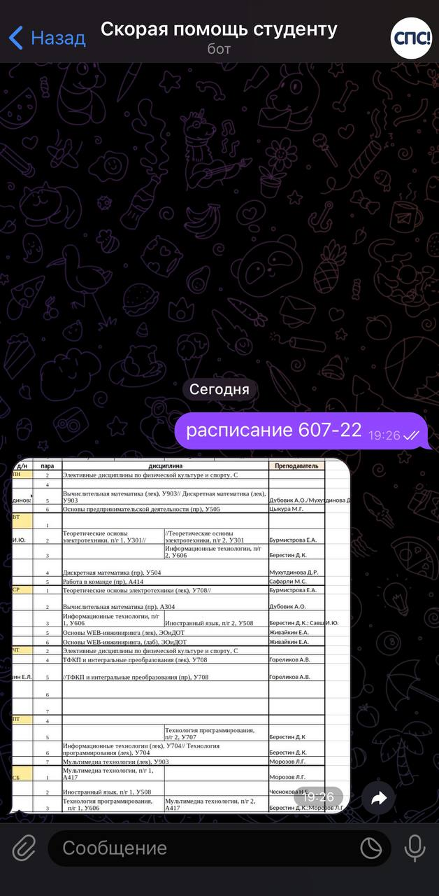
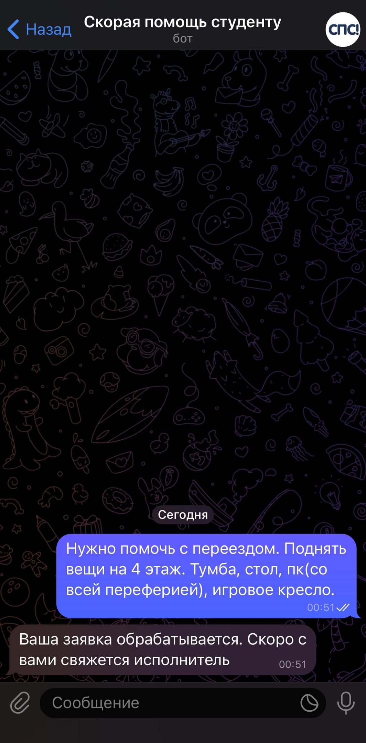
ТЕКУЩИЕ РЕЗУЛЬТАТЫ
Мы опросили 25 студентов первого курса, из которых 15 подтвердили что они действительно столкнулись с проблемой адаптации к новым условиям связанным с учебным процессом, а также, что они активно нуждаются в подобном продукте. Был разработан прототип телеграм-бота содержащий в себе базу данных с информацией необходимой для учащихся первого курса СУРГУ. А так же была налажена система заявок позволяющих наладить связь между заказчиком и исполнителем

Slide 11
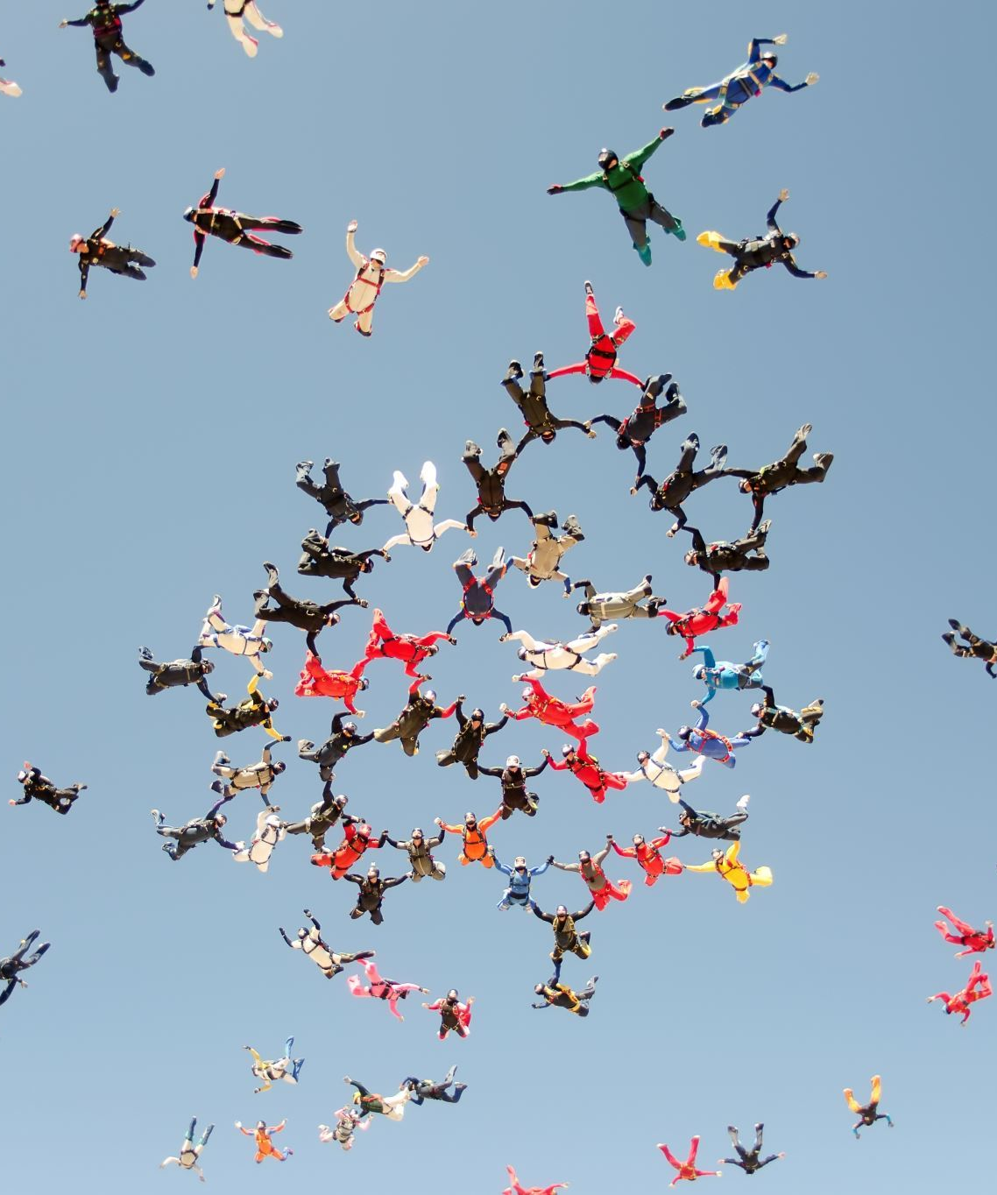
КОМАНДА СТАРТАПА
ЛИДЕР (CEO): Себянин Станислав
ТЕХНОЛОГ, РАЗРАБОТЧИК (CTO):
Елкайдаров Курман-Али
Ковальчук Егор
Савостин Дмитрий
Бариев Рустам
МАРКЕТОЛОГ (СMO): Глущук Никита

Slide 12

ПЛАНЫ РАЗВИТИЯ
Внедрение в другие учреждения высшего образования разных городов.
С приростом пользователей бота, наладить получение дополнительной прибыли, посредством заключения рекламных контрактов с коммерческими организациями, таких как онлайн-школы, онлайн-курсы и тд и внедрения их в бота.
Усовершенствование бота путем улучшения интерфейса, безопасности, оптимизации, увеличение базы данных

Slide 13
КОНТАКТЫ ЛИДЕРА
Себянин Станислав
тг- @ssebyanin
вк - https://vk.com/ssebyanin
phone - 8 (932) 256-96-92

